Slide 1
Studiebarometeret: Si hva du mener om studieprogrammet ditt!
Den nasjonale undersøkelsen av studentenes oppfatning om kvalitet i utdanningen

Slide 3
Studiebarometeret
Den eneste nasjonale undersøkelsen som spør studentene om de er fornøyde med eget studieprogram
Undersøkelsen sendes ut årlig til 2.- og 5.-årsstudenter på ca. 1800 studieprogrammer
Resultatene publiseres på studiebarometeret.no. Her kan du sammenligne studieprogrammer over hele landet

Slide 4
NOKUT
Nasjonalt organ for kvalitet i utdanningen (NOKUT) utfører undersøkelsen på vegne av Kunnskapsdepartementet
NOKUT arbeider for at studentene skal få den kvaliteten i utdanningen de har krav på

Slide 5
Vi vil vite hva studentene synes om:
Undervisning og veiledning
Motivasjon
Forventninger
Studieinnsats
Studie- og læringsmiljø
Arbeidslivsrelevans

Slide 6
Hvordan svare på undersøkelsen?
En personlig lenke til undersøkelsen sendes til 2.- og 5.-årsstudenter via e-post fra 22. oktober
Studenter som ikke svarer, vil få SMS og eventuelt ny e-post med lenke til spørreskjema
All informasjon vil bli behandlet konfidensielt, og det skal ikke offentliggjøres data som gjør det mulig å identifisere den som svarer

Slide 7
Hvorfor Studiebarometeret?
Gir studenter mulighet til å påvirke eget studieprogram
Studentene er en viktig stemme i arbeidet med å forbedre studiekvaliteten!
Gir informasjon til universiteter og høyskoler om studiekvaliteten, slik at de kan forbedre seg
Gir samfunnet kunnskap om tilstanden i utdanningen

Slide 8
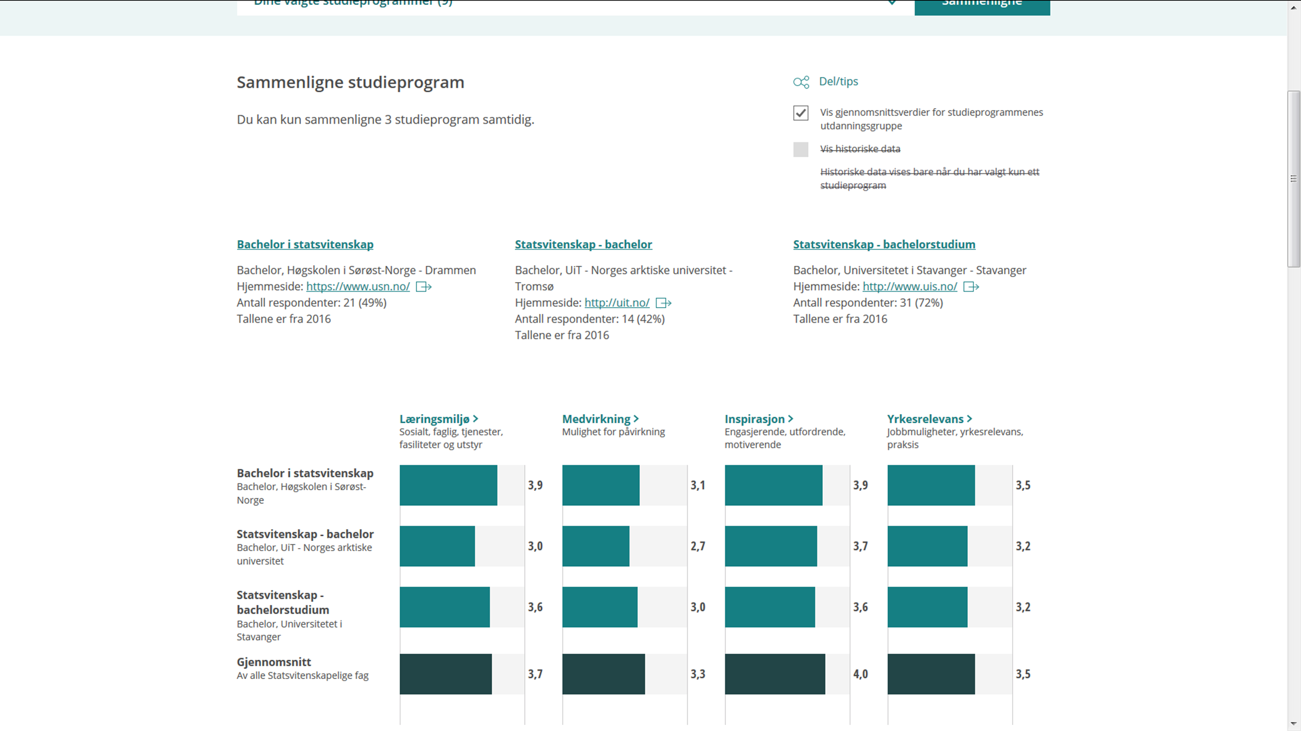

Slide 9
Høy svarprosent er viktig!
For at programmet ditt skal vises i nettportalen
For at universiteter og høyskoler skal få korrekt informasjon om studiekvalitet
Studentenes stemme er viktig!

Slide 10
Tips for å få flere til å svare
Informér om undersøkelsen i undervisningen!
Tett samarbeid mellom studentrepresentanter og tilsatte om spredning av informasjon øker svarprosenten
Spre informasjon på interne infokanaler og oppslagstavler
Alle som svarer på undersøkelsen, er med i trekningen av 5 gavekort på 5000 kroner og 15 på 1000 kroner
Skap konkurranseklima på institusjonen

Slide 12
Mer informasjon?
NOKUT kan komme å informere om Studiebarometeret på institusjonen din!
Les mer om undersøkelsen på: http://studiebarometeret.no
Flere spørsmål? Kontakt gjerne NOKUT på e-post: studiebarometeret@nokut.no

